Slide 1

Transitiepad Bouwplaats en Bouwlogistiek
Naar de Zero Emissie Bouwplaats 2030
Dik de Weger
Rijkswaterstaat GPO
Programma Duurzaam Aanleg & Onderhoud

Slide 2
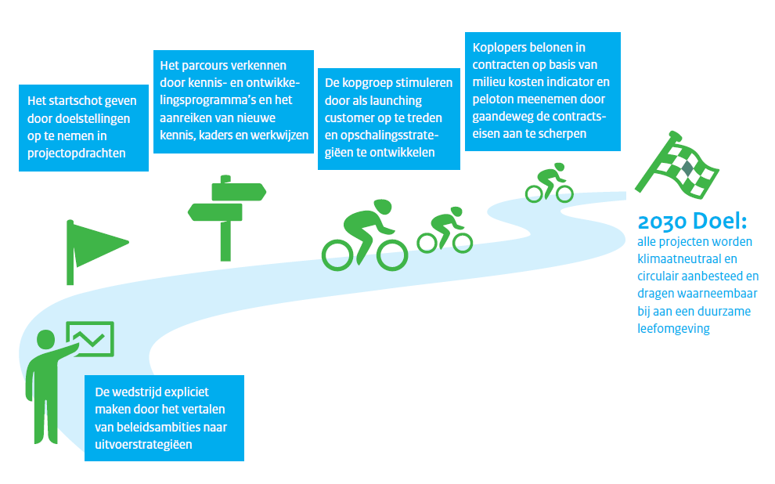
Duurzaamheid en innovatie: aanpak en transitiepaden

Slide 3
Zero Emissie Bouwplaats 2030
Afbakening:
  Materieel: graafwerk, grondtransport, hijsen en heien, etc.
  Stroomvoorziening (aansluitingen, aggregaten)
  Bouwlogistiek (transport naar, op en van de bouwplaats)
  Grond- en materiaalstromen
Opbrengst:
  Emissiereductie
  Minder Hinder
  Kostenbesparing
  Efficiencyverbetering, verhoogde productiviteit

Slide 4


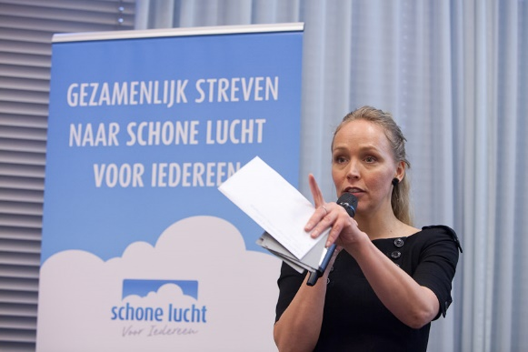

Schone
Lucht
Akkoord
Zero Emissie Bouwplaats 2030

Slide 5
Road Map Zero Emissie Bouwplaats 2030
Vier sporen:
Governance
Contractering
Techniek
Financiën

Slide 6
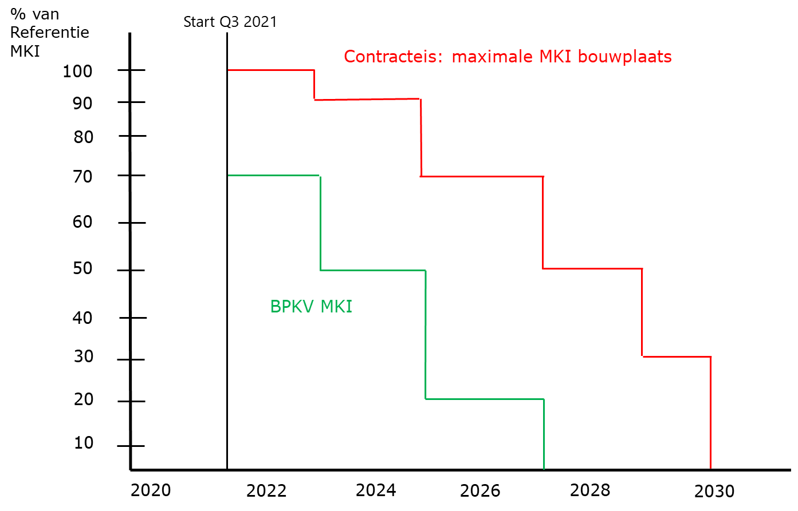
Governance - Mogelijke reductiestrategie
Stapsgewijs aanscherpen contracteisen
Aanscherpen MKI-plafond

Slide 7
Road Map Zero Emissie Bouwplaats 2030
‘20
‘22
‘24
‘26
‘28
‘30
Definitie, marsroute, kopgroep
Governance
Verbinden PAS, SLA
Afspraken banken
Afspraken netbeheerders
Creëren proeftuinen, experimenteerruimte in projecten
Uitfasering biobrandstoffen, uitmondend in verbod
Biobrandstoffen als transitieoplossing
Invoering klein elektrisch materieel
Invoering middelzwaar elektrisch materieel
Invoering zwaar elektrisch materieel
Uitfasering stage I en II
Uitfasering stage IIIA
Uitfasering stage IIIAB
Uitfasering stage IV
Uitfasering stage V
Aanscherpen eisen, regelgeving, oa MVI Inkoopcriteria, etc.
Contractering
Ontwikkeling MKI Bouwplaats
LCA-data middelzwaar materieel
LCA-data zwaar materieel
LCA-data klein elektrisch materieel
LCA-data biobrandstof-materieelcombi’s
Monitoringsystematiek verbruik energiedragers
Ontwikkeling retrofit middelzwaar
Ontwikkeling retrofit zwaar
Techniek
Ontwikkeling middelzwaar brandstofcel (waterstof, methanol, mierenzuur, etc.)
Ontwikkeling middelzwaar accu
Ontwikkeling middelzwaar brandstofcel
Pilotprojecten aansluitpunten krachtstroom
Ontwikkeling middelzwaar accu
Oplaadpunten accu’s
Optimalisatie grond- en materiaalstromen
Kosten (onrendabele top) kein elektrisch
Kosten onr top middelzwaar elektrisch
Kosten onr top zwaar elektrisch
Ontwikkeling sloop-/opkoopregeling
Financiën
MIA/VAMIL, Klimaatenvelop, Urgenda, SLA-budget, Stikstofgeld
Voorfinanciering, Duurzaamheidsversneller
Gunstige leningvoorwaarden
Toegankelijk maken van (kennis van) financieringsbronnen
DISCLAIMER: Dit overzicht is onderdeel van een werkdocument en is nog geen vastgesteld RWS-beleid

Slide 8
Actiepunten 2020-2022
Versneld invoeren klein elektrisch materiel
Stimuleren van biodiesel (t/m 2025 als tijdelijke maatregel, daarna uitfaseren)
Uitfaseren van het gebruik van verouderd verontreinigend materieel dat niet meer aan de EU-emissiecriteria voldoet
Pilots (middel)zwaar niet-fossiel aangedreven materieel
Dieselloze vrachtwagens in onderhoudscontracten
Idem graafmachines tbv zoet baggeren (oever- en vaarwegonderhoud, dijkversterking, etc)
Emissieloos kabels en leidingenwerk
Emissieloos mobiel asfaltmaterieel
Aanleg netaansluitingen op bouwplaatsen
Verkennen van financierings- en subsidiemogelijkheden (banken, EU)

Slide 9
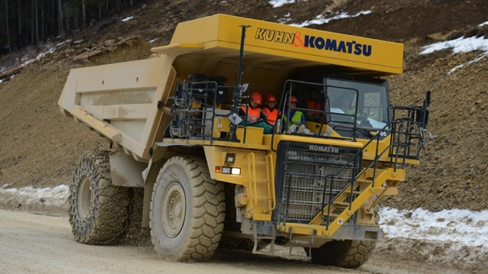
Full-electric krachtpatser: Komatsu dumper 110 ton

Slide 10

Recent overzicht beschikbare elektrische mobiele werktuigen
  Belemmeringen momenteel:
  Laadinfrastructuur
  Toekomstperspectief sector
  Financiering aanschaf
  Versnelde afschrijving verouderd materieel
  Kennis bij opdrachtgevers tbv aanbesteding
  Beeldvorming accuduur en vermogen stille machines

Slide 11
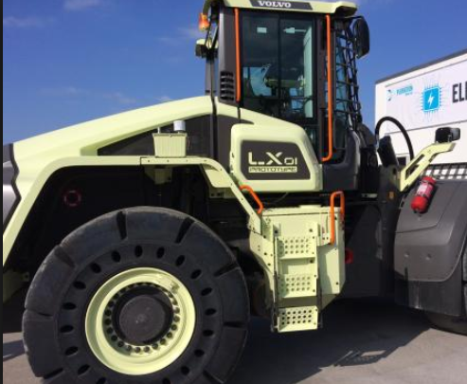
Hybride shovel
Volvo LX01
Re-design
Volledige loskoppeling en daarmee optimalisatie hydraulische systemen
Wielen direct electric drive
3,5 liter dieselmotor ipv 13 liter
50% reductie dieselverbruik

Slide 12
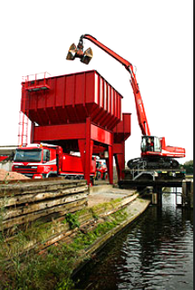
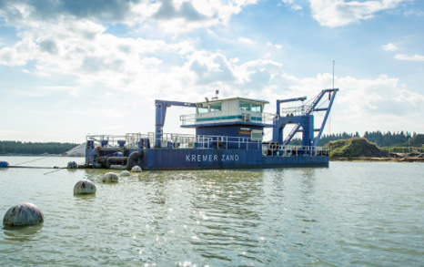
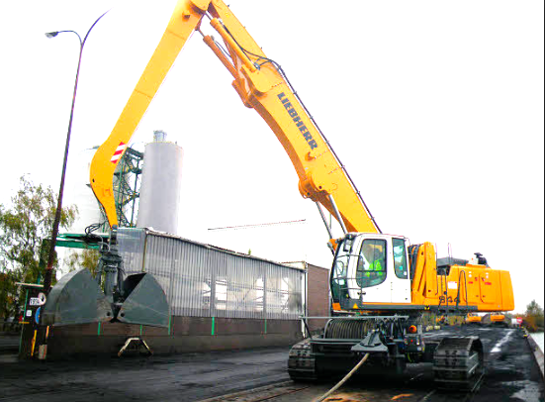
Voedingskabel, stationaire toepassing

Slide 13
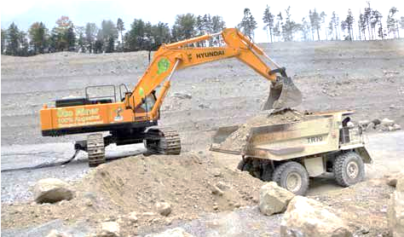
Voedingskabel,
semi stationaire toepassing
Hyundai R800LC-9 (60 ton)
  Deisl Concrete in Oostenrijk
  310 kW elektrische motor
  voor 363 kW dieselmotor
Ervaring in praktijk
  Betere prestaties
  Minder uitval of onderhoud
  Kostenbesparing ca. 45% (diesel €98k/jr v. elektrisch €53k/jr)

Slide 14

Kramer 5055e wiellader
  4 ton, 15 kW
  Dieselmotor vervangen
  voor elektromotor
  Accu is geplaatst in de ruimte van de motor
  type AGM accu
  4,5 - 5 uur netto werktijd
  op volledige lading

Slide 15


Zero Emissie Bouwplaats in aanbestedingen
Uitgangspunt: aanbesteding gunnen op prijs en kwaliteit
Kwaliteitsdeel is een combinatie van eisen en gunningsvoordeel
Duurzaamheid is één van de kwaliteitsaspecten
Mate waarin gegadigde scoort op kwaliteit wordt o.a. bepaald
door het BPKV-criterium duurzaamheid →
CO₂-prestatieladder: fictieve korting 1-5%
Milieukostenindicator (MKI): fictieve korting 25-35%
Hoe lager de MKI, hoe hoger de (fictieve) korting

Slide 16
Milieukostenindicator (MKI) Bouwplaats
Drempel gebruik DuboCalc hoog bij kleinere opdrachtgevers, decentrale overheden
Vereenvoudiging mogelijk bij dominante materiaalstroom
Bepalend voor MKI bouwplaats: grondverzet → energie
  Milieukosten per eenheid energiedrager (liter diesel, kWh)
Nodig:
  Meetbaar maken van brandstofverbruik
  Inzicht in technieken (retrofit, aanvullende meetapparatuur, hybride of vol-elektrische machines, waterstof, etc.)

